Slide 1
POVRATNO-POSVOJNA ZAMJENICA

Slide 2
POVRATNO-POSVOJNA ZAMJENICA
Povratno-posvojna zamjenica svoj
Promotri rečenice u kojima je prikazano
božićno ozračje među školskom djecom:
Djeca se raduju svojim jaslicama.
Paul razmišlja o svojoj ulozi.
vršitelj radnje
zamjenica svoj izriče
pripadnost vršitelju radnje

Slide 3
POVRATNO-POSVOJNA ZAMJENICA
Povratno-posvojna zamjenica svoj
Promotri rečenice u kojima je prikazano
božićno ozračje među školskom djecom:
Djeca se raduju svojim jaslicama.
Paul razmišlja o svojoj ulozi.
Povratno-posvojnom zamjenicom svoj izričemo pripadnost vršitelju radnje.

Slide 4
POVRATNO-POSVOJNA ZAMJENICA
Povratno-posvojna zamjenica zamjenjuje sve posvojne zamjenice
Svakome od nas pripada jedan anđeo koji
nas čuva:
Pripadnost različitim vršiteljima radnje u svim rečenicama izrekli smo istom zamjenicom svoj.
Ja želim svoga anđela.
Ti želiš svoga anđela.
On, ona, ono želi svoga anđela.
Mi želimo svoga anđela.
Vi želite svoga anđela.
Oni, one, ona žele svoga anđela.

Slide 5
POVRATNO-POSVOJNA ZAMJENICA
Povratno-posvojna zamjenica zamjenjuje sve posvojne zamjenice
Ponekad griješimo rabeći posvojnu umjesto povratno-posvojne zamjenice:
Želim moga anđela.
Želim svoga anđela.
Otvorite vaša srca.
Otvorite svoja srca.
Pokazat ćemo vam naše knjige.
Pokazat ćemo vam svoje knjige.

Slide 6
POVRATNO-POSVOJNA ZAMJENICA
Povratno-posvojna zamjenica svoj
Prepiši rečenice tako da ispraviš poogreške.
Volimo se sjećati naših sretnih trenutaka.
Volimo se sjećati svojih sretnih trenutaka.
Kad prolistam moj album, javim se.
Kd prolistam svoj album, javim se.

Slide 7
POVRATNO-POSVOJNA ZAMJENICA
Povratno-posvojna zamjenica zamjenjuje sve posvojne zamjenice
Kad izričemo pripadnost negovornoj osobi, posvojna i povratno-posvojna zamjenica izriču različita značenja:
Paul je dobio svoju ulogu.
Paul je dobio njegovu ulogu.
Paulova uloga
uloga nekog drugog

Slide 8
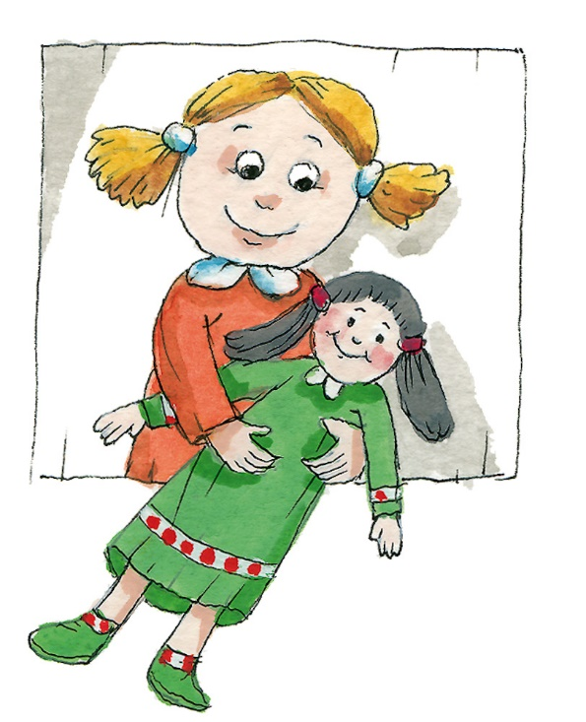
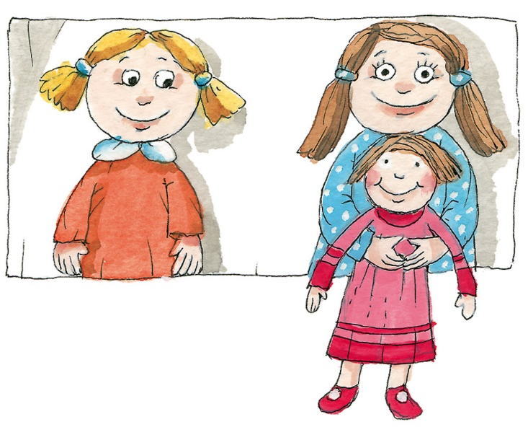
POVRATNO-POSVOJNA ZAMJENICA
Povratno-posvojna zamjenica zamjenjuje sve posvojne zamjenice
Sara gleda svoju lutku.
Sara gleda njezinu lutku.

Slide 9
POVRATNO-POSVOJNA ZAMJENICA
Povratno-posvojna zamjenica mijenja se u rodu, broju i padežu
Svi se ozbiljno pripremaju za svoju predstavu.
A jd. ž. r.
Djevojčice se vesele svojim ulogama.
D mn. ž. r.

Slide 10
POVRATNO-POSVOJNA ZAMJENICA
Povratno-posvojna zamjenica mijenja se u rodu, broju i padežu
Paul ima pravo na svoj izbor.
A jd. m. r.
On ne odustaje od svoje uloge.
G jd. ž. r.
Povratno-posvojna zamjenica slaže se s imenicom uz koju stoji u rodu, broju i padežu.

Slide 11
POVRATNO-POSVOJNA ZAMJENICA
Duži i kraći oblik povratno-posvojne z.
Budi oslonac svojemu prijatelju.
Svome prijatelju pomozi u nevolji.
Prednost dajemo dužim oblicima

Slide 12
POVRATNO-POSVOJNA ZAMJENICA
Ponovimo.
Povratno-posvojna zamjenica svoj
On prihvaća svoga prijatelja i pokazuje mu svoje prijateljsko lice.
izriče pripadnost vršitelju radnje

Slide 13
POVRATNO-POSVOJNA ZAMJENICA
33
Zapis za pravopis
Piše se:
donijeti – donio – donijela
lebdjeti – lebdi – lebdio – lebdjela
anđeo – anđeli
uvijek
zamišljati – zamisao.

